Slide 1
GRUPA 5-STOMATOLOGIJA

Slide 2
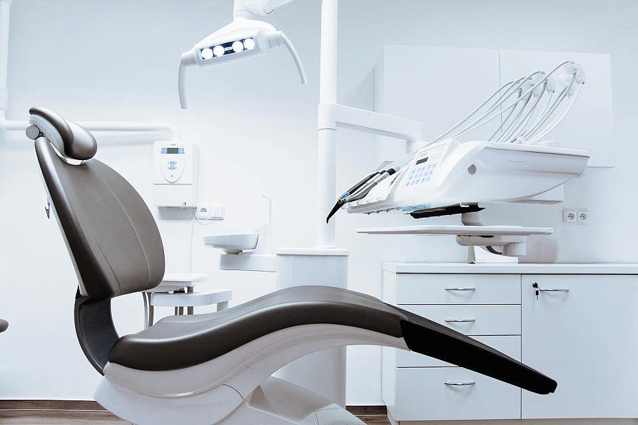
ČLANOVI TIMA:
Ema Hondo
Tarik Osmanagić
Sumeja Selmanović

Slide 3
INTRODUCTION
Akteri i funkcionalnosti:
Direktor - pregled pacijenata, termina, doktora, odjela i ažuriranje i dodavanje doktora.
Doktor - pregled pacijenata i termina pacijenata, te ažuriranje medicinskog kartona pacijenta.
Pacijent - pregled dostupnih termina i doktora, te pristup cjenovniku usluga.

Slide 4
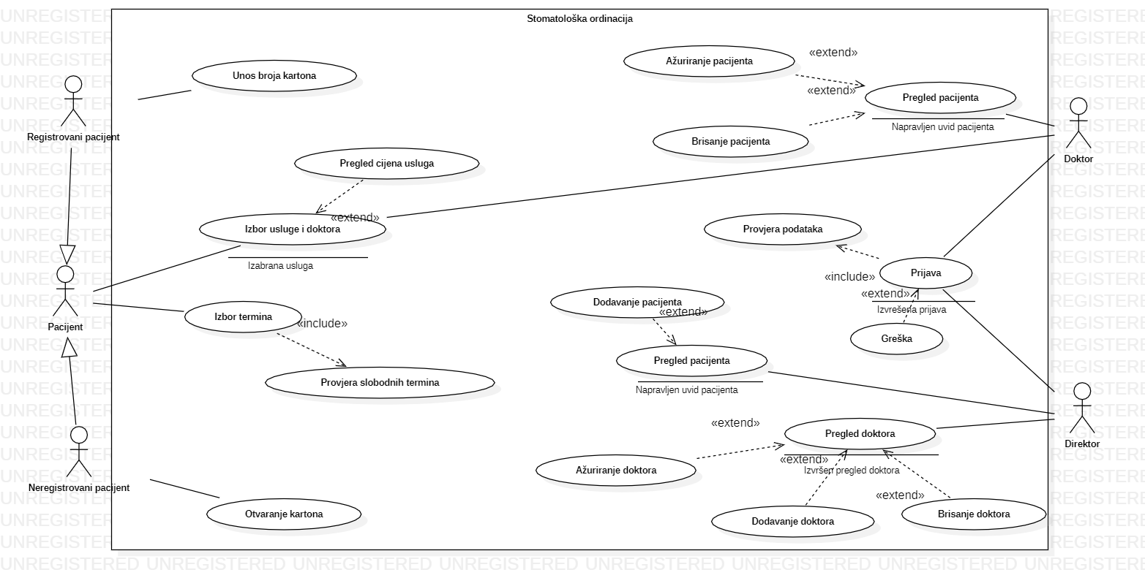
Use Case Diagram

Slide 5
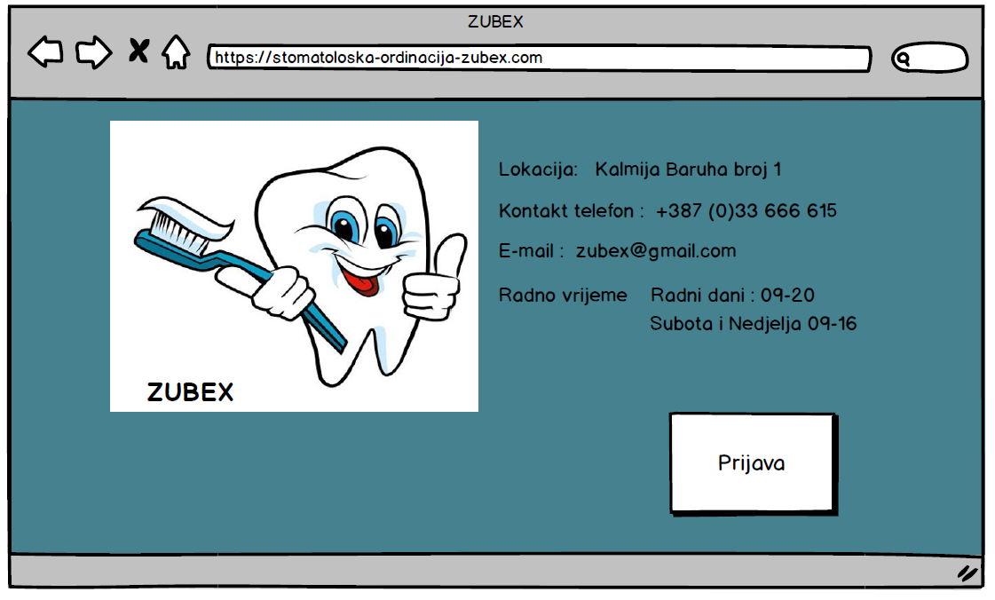
COVER PAGE

Slide 6
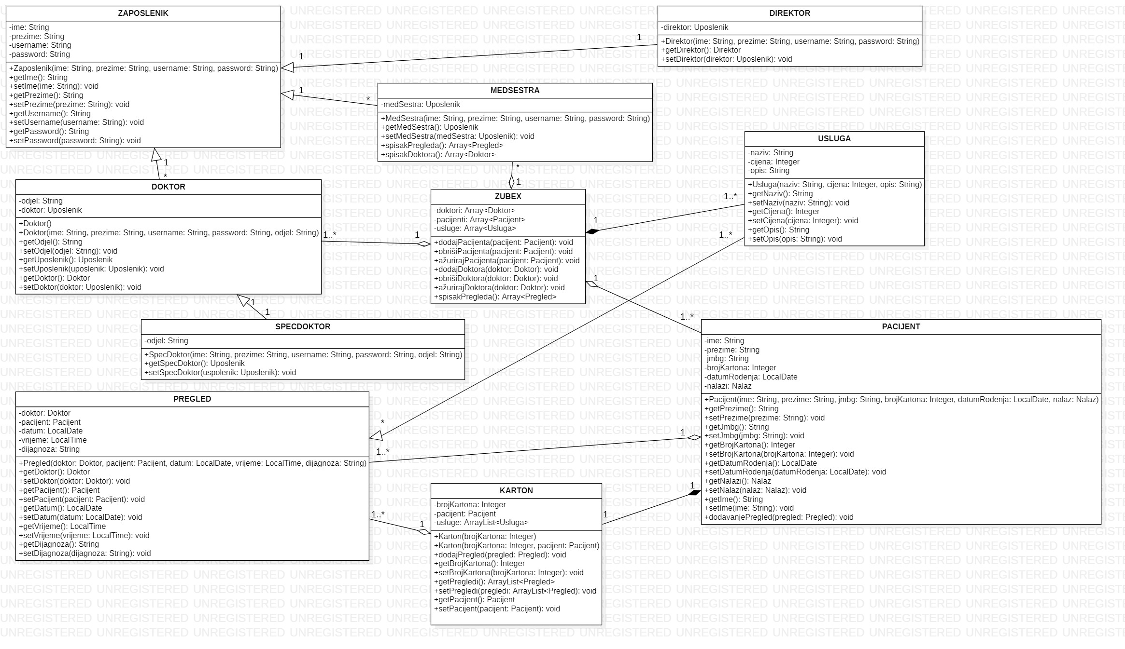
CLASS DIAGRAM&SOLID PRINCIPLES

Slide 7
CREATIONAL PATTERNS
SINGLETON PATTERN
Uloga:
Uloga Singleton paterna je da osigura da se klasa može instancirati samo jednom i da osigura globalni pristup kreiranoj instanci klase.
Primjena:
Ovaj patern smo iskoristili u klasi Zubex gdje smo dodali privatni static konstruktor, static read.only objekat koji se instancira korištenjem privatnog konstruktora i metodu koja pristupa privatnom objektu i instancira ga ako objekat ne postoji static getInstance().

Slide 8
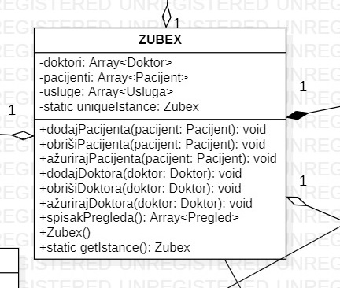
SINGLETON PATTERN

Slide 9
CREATIONAL PATTERNS
PROTOTYPE PATTERN
Uloga:
Uloga Prototype paterna je da kreira nove objekte klonirajući jednu od postojećih prototip instanci (postojeći objekat).
Primjena:
U našem slučaju moguće je kreirati više pregleda sa istom dijagnozom, u isto vrijeme. Nakon što se kreiraju ti pregledi moguće je napraviti minorne promjene u izgledu svakog pojedinačnog pregleda, kao što su naziv doktora i pacijenta.

Slide 10
CREATIONAL PATTERNS
BUILDER PATTERN
Uloga:
Uloga Builder paterna je odvajanje specifikacije kompleksnih objekata od njihove stvarne konstrukcije.
Primjena:
Builder pattern smo iskoristili ovdje da bi napravili interfejs Builder filtriranje dvije klase koje smo spojili s pregledom i to će nam omogućiti da dobijemo spisak svih pregleda i spisak pregleda koji će biti filtriran po nekom kriteriju koji mi zadamo i to se na kraju spoji sa Zubex gdje se zadaju pregledi.

Slide 11
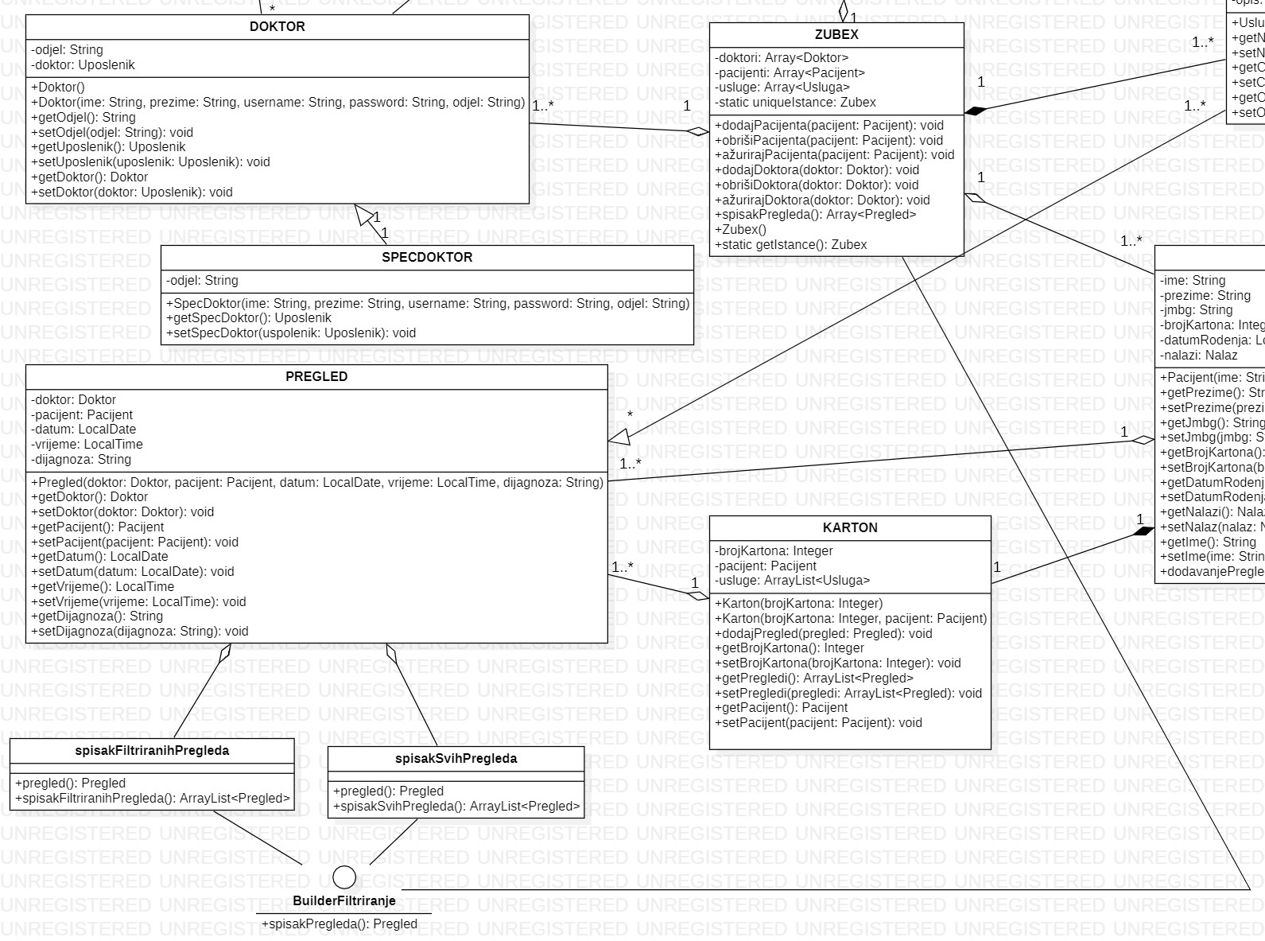
BUILDER PATTERN

Slide 12
STRUCTURAL PATTERNS
FACADE PATTERN
Uloga:
Facade patern se koristi kada sistem ima više identificiranih podsistema (subsystems) pri čemu su apstrakcije i implementacije podsistema usko povezane.
Primjena:
Ovaj patern se u našem dijagramu može povezati sa klasom Zaposlenik, jer je to apstraktna klasa za više klasa. Svaka klasa koja naslijeđuje klasu Zaposlenik je specifična na svoj način, a sve posjeduju nekoliko zajedničkih atributa. Mislimo da je ovaj patern implementiran pomoću klase Zubex, na način da u sebi sadrži druge klase kao atribute. Pozivom jedne metode iz ove klase pozivamo više različitih metoda iz različitih klasa, te se time izvršava kompleksniji proces u koji korisnik nema uvid.

Slide 13
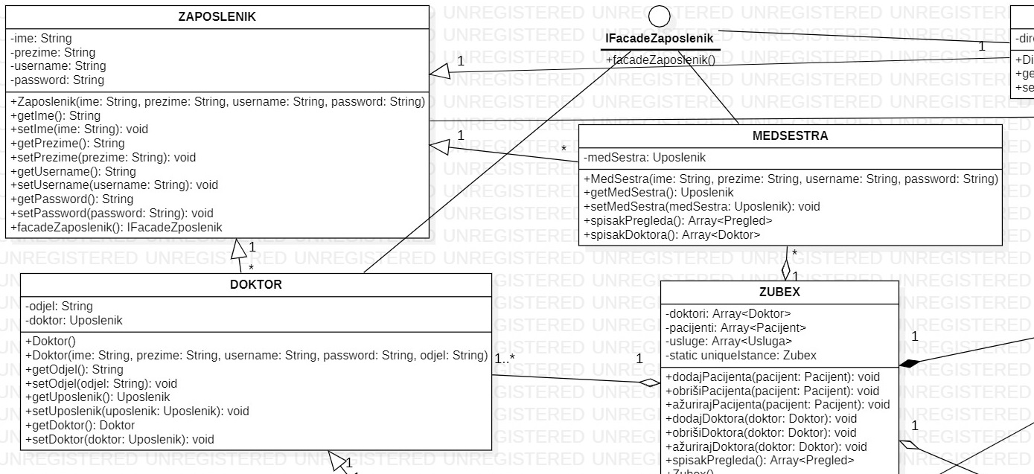
FACADE PATTERN

Slide 14
STRUCTURAL PATTERNS
PROXY PATTERN
Uloga:
Namjena Proxy paterna je da omogući pristup i kontrolu stvarnim objektima.Proxy je obično mali javni surogat objekat koji predstavlja kompleksi objekat čija aktivizacija se postiže na osovu postavljenih pravila.Proxy patern rješava probleme kada se objekat ne može instancirati direktno.
Primjena:
Ovaj patern je iskorišten kod klase Zaposlenik gdje smo omogućili pristup pregleda Osoblja ordinacije. Dodana je klasa Proxy u kojoj se nalazi metoda na osnovu koje se postavlja pristup na broj 1 ukoliko je direktor (jer samo on može dobiti pregled svih Doktora i Medicinskih Sestara), u ostalim slučajevima (Doktor ili Medicninska Sestra) pristup se postavlja na 0.

Slide 15
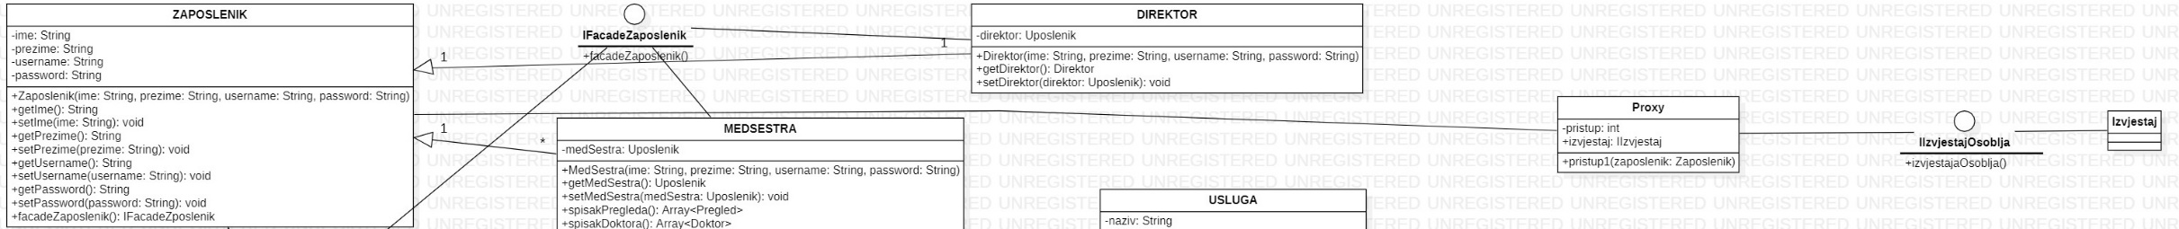
PROXY PATTERN

Slide 16
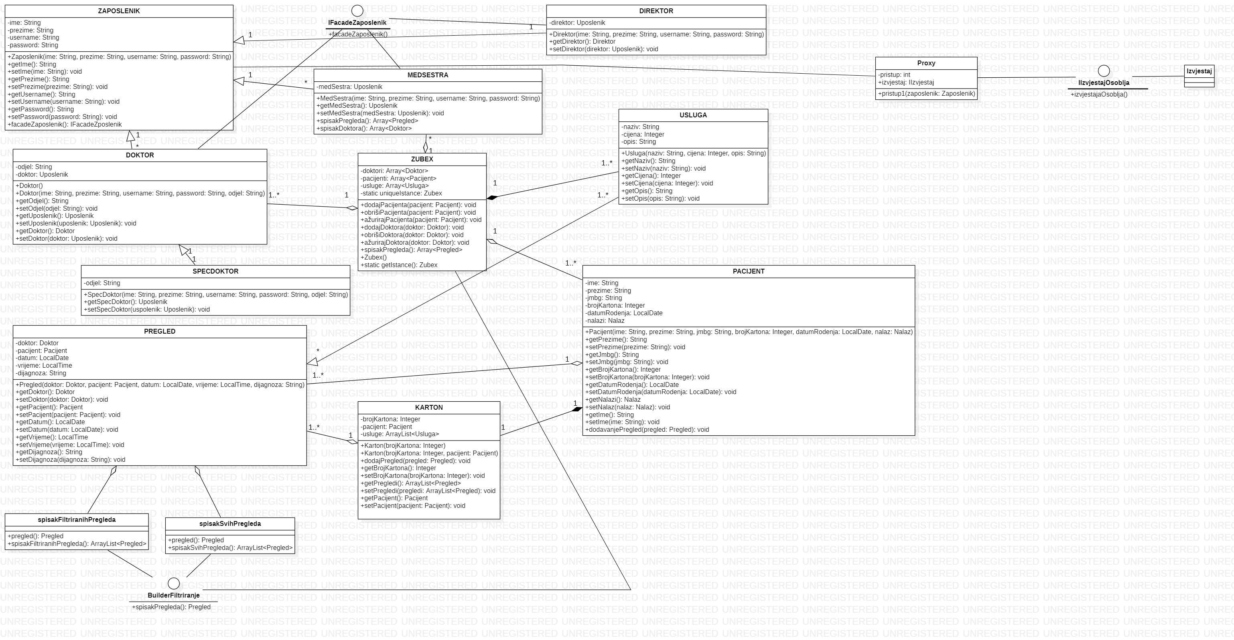
CLASS DIAGRAM W/ PATTERNS

Slide 17
BEHAVIORAL PATTERNS
TEMPLATEMETHOD PATTERN
Uloga:
TemplateMethod patern omogućava izdvajanje određenih koraka algoritma u odvojene podklase. Struktura algoritma se ne mijenja – mali dijelovi operacija se izdvajaju i ti se dijelovi mogu implementirati različito.
Primjena:
Ovaj patern smo iskoristili za mogućnost sortiranja pregleda, i to soritanje po starosti datuma pregleda. Klasa Zubex predstavlja klasu Algoritham i kod nje ubacujemo operaciju TemplateMethod(), u ovoj klasi se vrši sortiranje po zadatom kriteriju. Napravljen je interfejs IPrimitive sa operacijom uporedivanjePoStarostiDatuma() i njega implementira klasa Pregled.

Slide 18
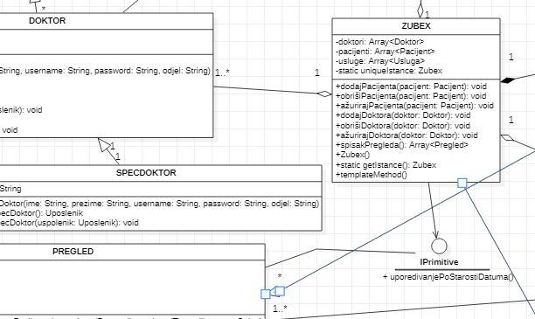
TEMPLATEMETHOD PATTERN

Slide 19
BEHAVIORAL PATTERNS
ITERATOR PATTERN
Uloga:
Iterator patern omogućava sekvencijalni pristup elementima kolekcije bez poznavanja kako je kolekcija struktuirana. Ovaj patern također možemo iskoristiti za pretraživanje, sortiranje pregleda, doktora ili pacijenta.
Primjena:
Klasa Client bi bila naša Zubex gdje se nalazi spisak svih pacijenata,doktora i pregleda. Zatim kreira se interfejs iduciPregled koji nasljeđuje ostale iteratore npr. reverseIterator, poDatumuIterator,poBrojuKartonaIterator. Potrebno je dodati ICreateIterator koji se povezuje sa klasom Zubex zbog pristupa kolekciji kroz koju se treba kretati.

Slide 20
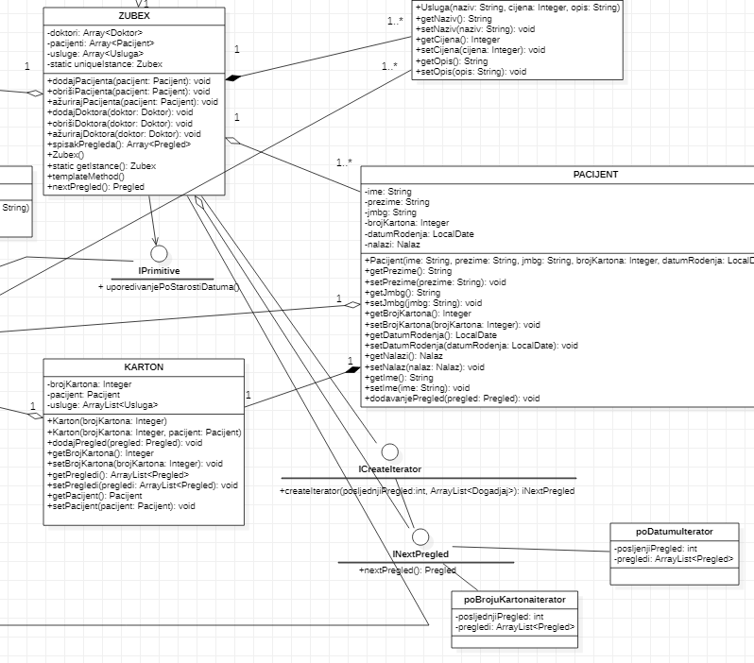
ITERATOR PATTERN

Slide 21
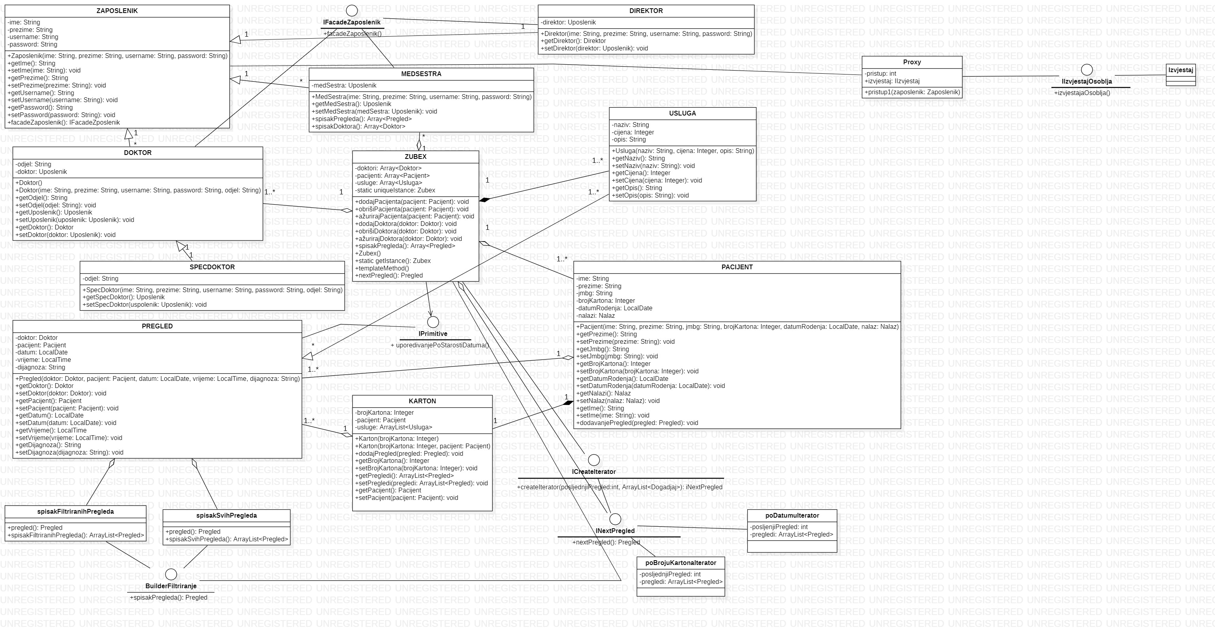
CLASS DIAGRAM W/ALL PATTERNS

Slide 22
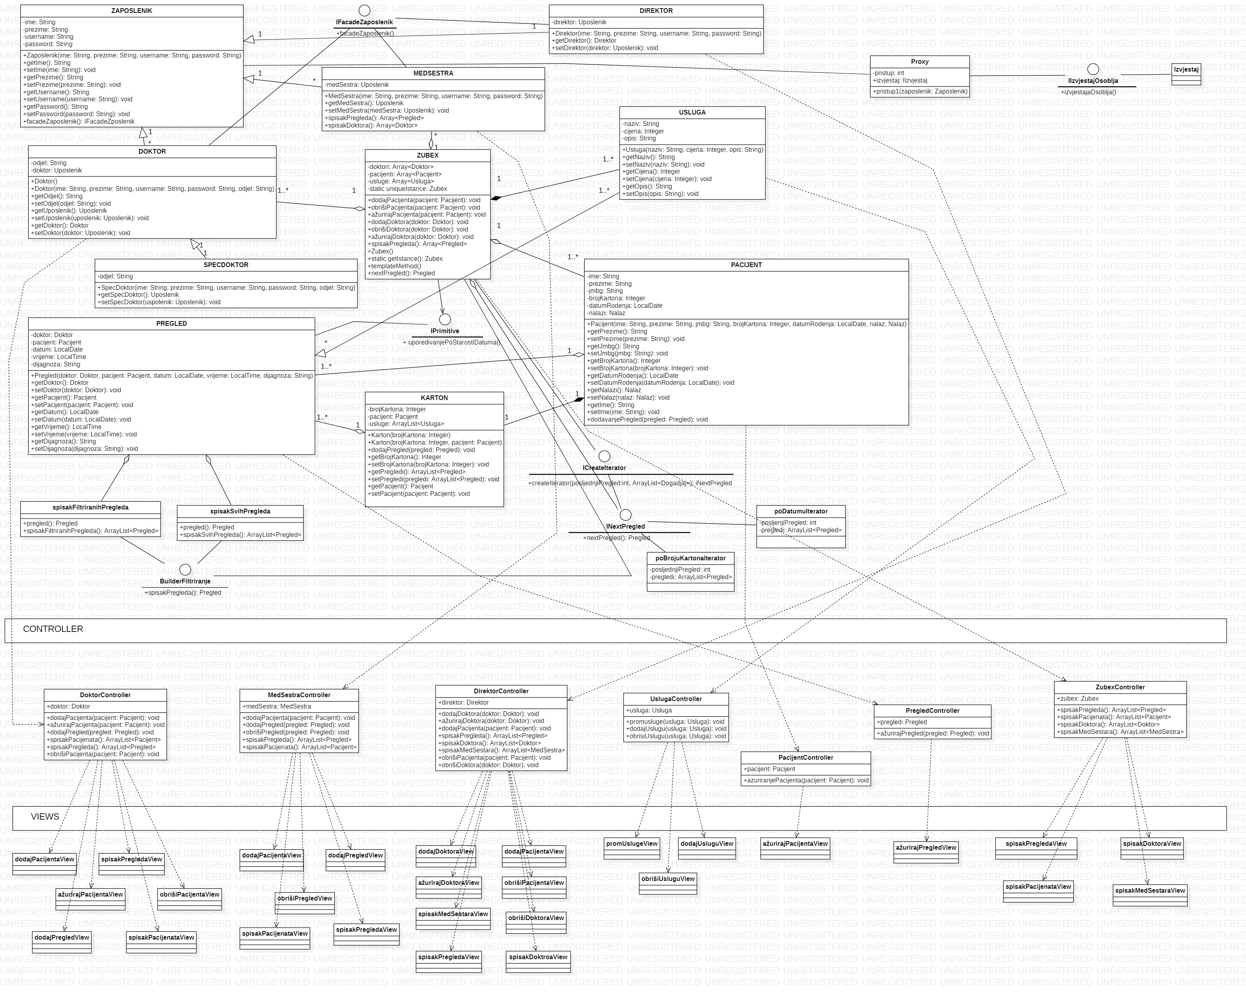
CLASS DIAGRAM W/ MVC

Slide 23
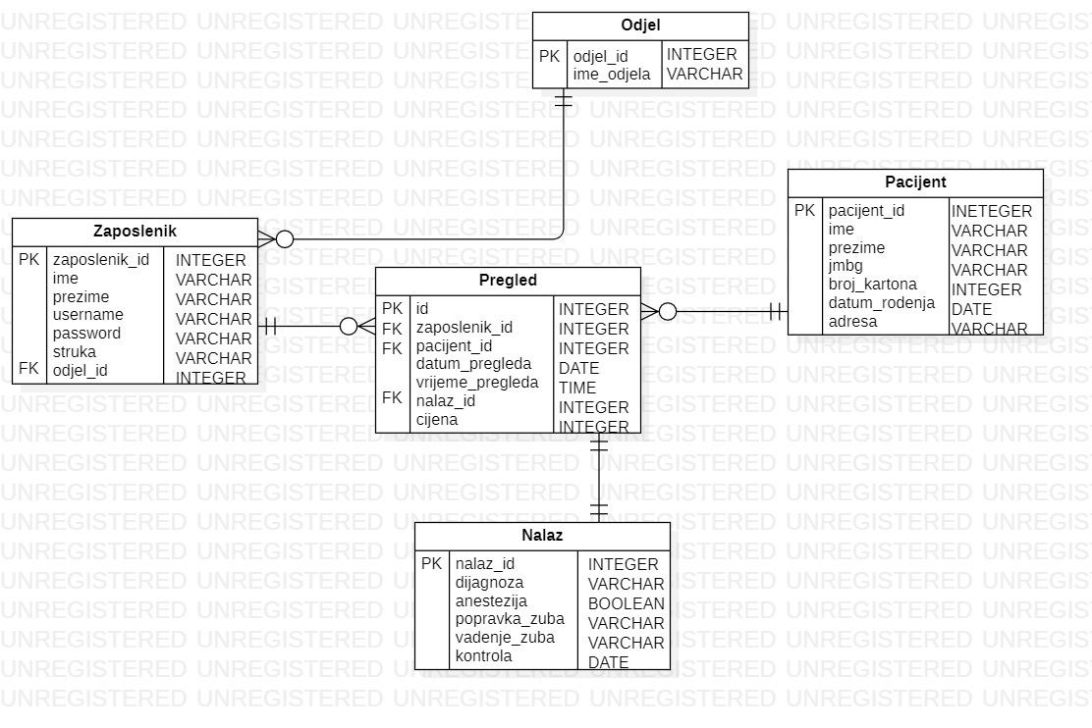
ERD

Slide 24
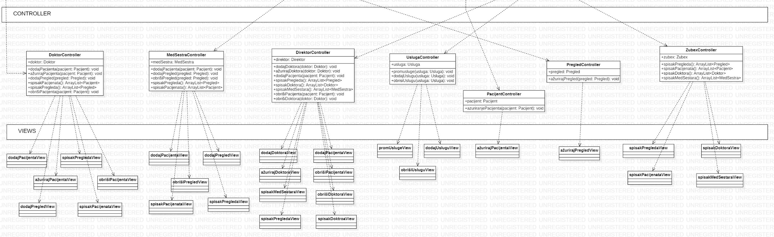
CONTROLLER AND VIEW PATTERN OF MVC PATTERN

Slide 25
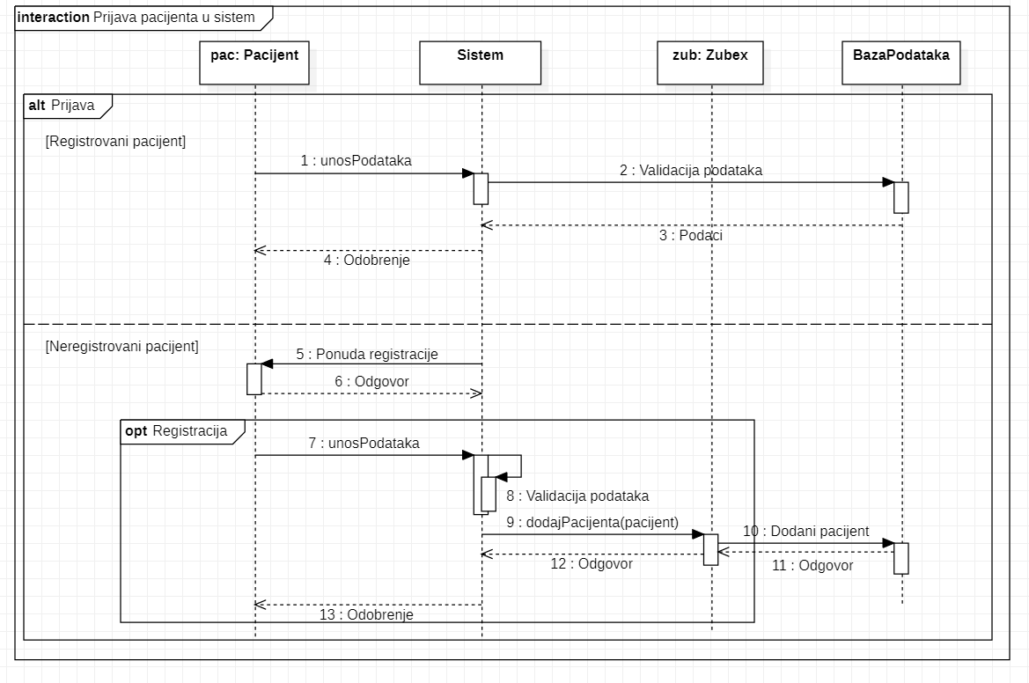
SEQUENCE DIAGRAM

Slide 26
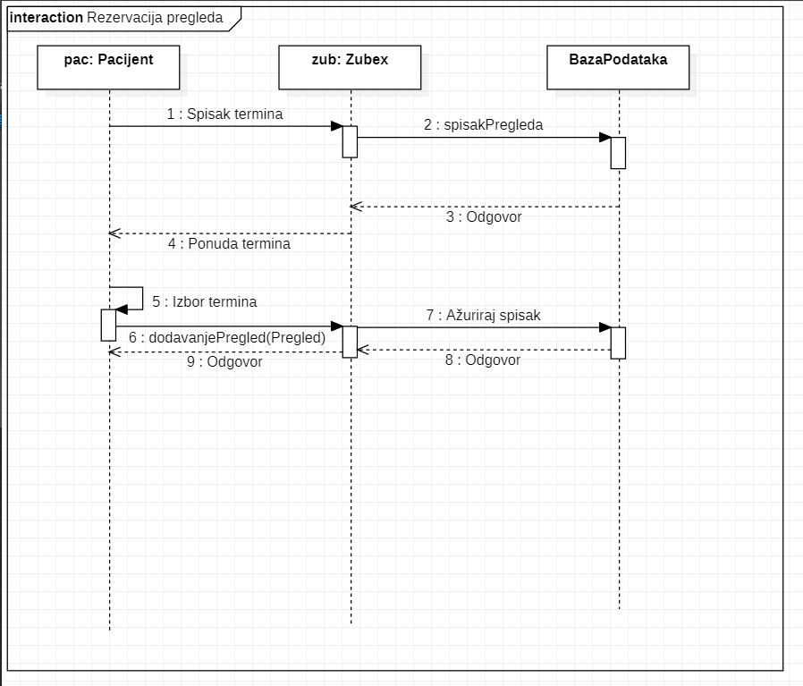
SEQUENCE DIAGRAM

Slide 27
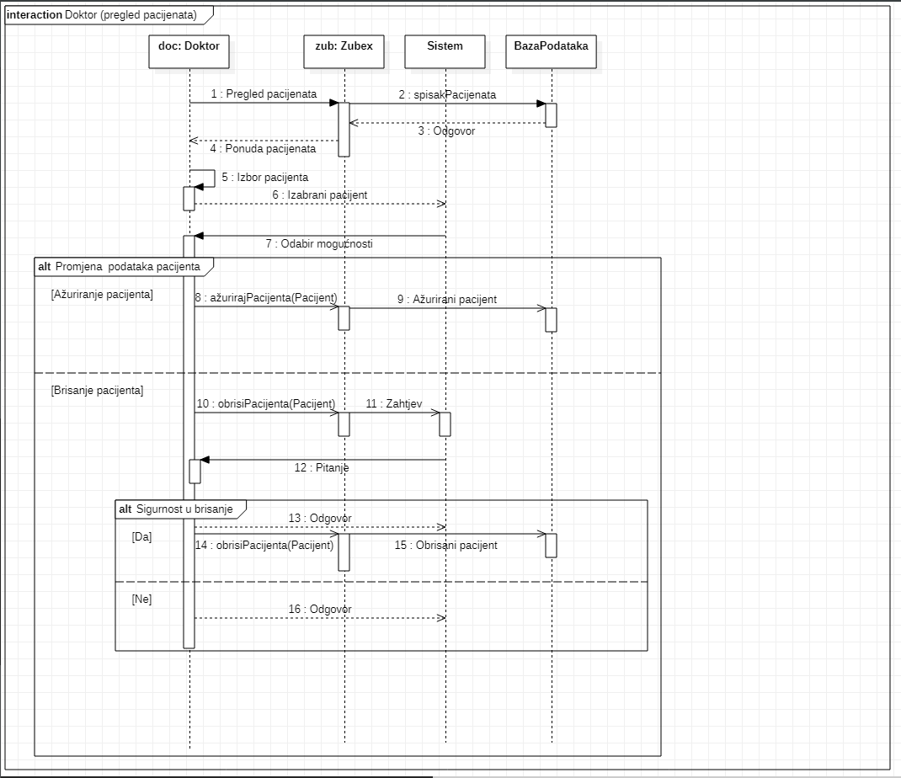
SEQUENCE DIAGRAM

Slide 28
HVALA NA PAŽNJI

